Slide 1
مَركَزُ التَّربِيَّةِ الدّينِيَّة
يُقَدِّمُ كِتابَ الأساسِيَّ الأَوَّل

Slide 3
اللِّقاءُ الثّاني عَشَر
يا يَسوع... أنت تَنمُو

Slide 5
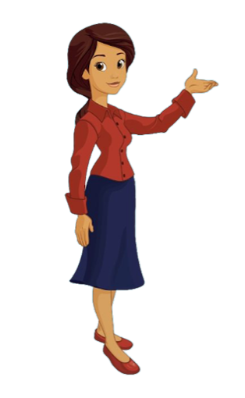
سَلام المَسيح أَصدِقائي...
اليَوم رَح نكتِشِف إنّو يَسوع بْيِشبَهنا وكِبِر ونِمي مِتِلْنا...
يَلّا تَ نْعِيش سَوا هَالخِبرَة الحِلوِة!

Slide 6
شو رَح نَعمِل بِهَاللّقاء؟
- نْقول كيف كِان يَسوع عَم ينما...
- نِتنَبَّه أنّو يَسوع عاش حَياة بَسِيطَة بتشْبَه حَياة كلِّ الولاد...

Slide 7
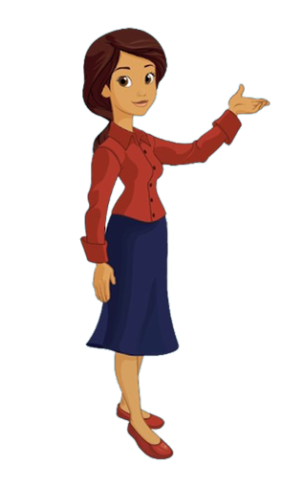
وهَلَّق رَح إِطلُب مِنكُن إِنّو نِرسُم إِشارِة الصّليب!

Slide 8
بِاسْمِ الآبِ والابِن والرُّوح القُدُس، الإِلَه الواحِد،
آمين

Slide 9
خَلّونا نحِطّ سَوا أَنفُسْنا بِحُضور الله بِخُشوع واحتِرام ونْقِلّو يا رَبّ، إِفتَحْ قُلُوبَنا لِنَفهَمَ كَلِمَتَكَ

Slide 10
الطِّفْل لَمَّا بْيُولَد، ما بِيضَلّ طِفْلِ زْغِير.
إنتُو كَمان كِنْتُو صغار وصِرْتو تِكْبَرُو شْوَي شْوَي.
قَدَّي عُمْركُن؟

Slide 11
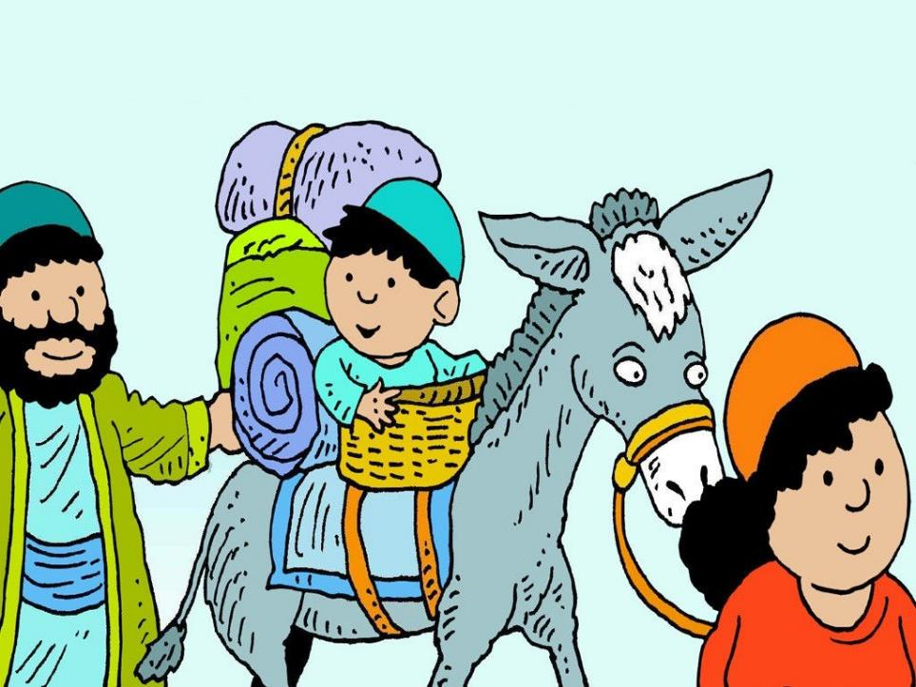
كَمان يَسوع كِبِر شْوَي شْوَي، وصار عُمْرُو مِن عُمْركُن
جِسْمُو كِبِر بالطُّول، وعَقْلُو كِبِر بالحِكمِة والفِهْـم، وقَلْبُو كِبِر بنِعمِة أللَّـه وتَقدِيرِ النَّاس.

Slide 12
ولَمَّن كانو النَّاس يْشُوفُوه، كانو يْقُولو:
هَيدا إبْن يُوسُف، وإبْن مَريَم!

Slide 13
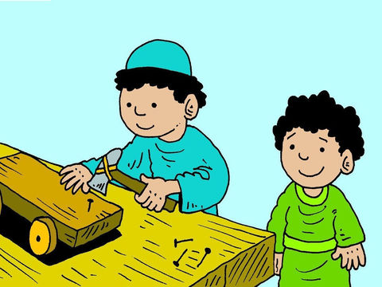
يسوع كان وَلَد عادي، وما كان شي يْمَيْزُو عَن بَقِيِّة الولاد.
عاش مَع مَريَم ويُوسُف حَياة بَسِيطَة، مِتْل حَياة كِلّ عَيلِة

Slide 14
يَسوع
حَب يُوسُف ومَريَم كْتِير،
وكان يْساعِدُن ويِسْمَع كِلْمِتُن.
يَسوع حَب يُوسُف ومَريَم كْتِير،
وكان يْساعِدُن ويِسْمَع كِلْمِتُن.

Slide 15
مريم ِمتْل كِلِّ الإمَّيات، كانِت تِهتَمّ بالبَيت
وتطبخ وتْجِيب مَي مِنِ العَين!

Slide 16
ويُوسُف كان نَجَّار بْيِشْتِغِل
بالخَشَب، وبْيَعْمِل مِنُّو
إشْيا حِلْوِة.

Slide 17
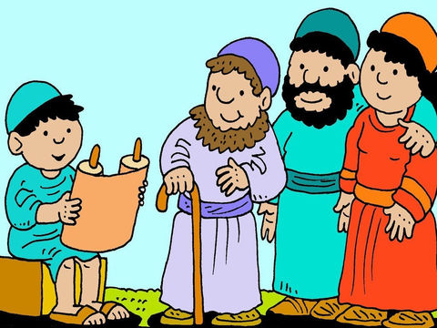
مَريَم ويُوسُف عَلَّمو يَسوع إشْيا كْتِيرة:
ما كانو يِنْسُو يْصَلُّو كِلّ يَوم،
ويْقَدْمُو لَ أللَّـه كِلّ
شِي صَار مَعُن.

Slide 18
ويَسوع كان يِتْطَلَّع فِيُن ويِسْمَعُن عَم يْصَلُّو،
ويْصَلِّي لَبَيُّو يللّي بالسَّما.

Slide 19
يسوع كان وَلَد مِتْلْكُن، وفيكُن تَعْمْلُو مِتْلُو لَمَّا كان بالنَّاصرة.
فِيكُن إنْتو كَمان تْعِيشُو حَياة بَسِيطَة، تْحِبُّوا كِلّ يللّي حْوالَيكُن، إخْوِتْكُن وجِيرانْكُن... وتِسْمَعو كِلمِة إمْكُن وبَيْكُن، وتْصَلُّوا مَعُن.

Slide 20
وهلق تَعُوا تَنْقِلّوا سَوا قَدّي
حابّين نشبهو!
قولوا وَرايي جِملِة
جِملِة

Slide 21
بِتْطَلَّع فِيك إِنتَ وعَم تْساعِد مَريَم،
وإنتَ عَم تِسْمَع كِلْماتا بانْتِباه.
بْشُوفَك كَمان عَم تِشْتغِل مَع يُوسُف.
يا يَسوع،
ساعِدْني تَ إِكبَر بالحِكمِة والطَّاعَة والنِّعمِة
قِدّام أللَّـه وعَيْلْتِي ورِفْقاتِي،
ووَيْن ما كان.
يا يَسوع

Slide 22
مِن بَعد ما سمِعْنا المُحادَثة، رَح إِسأَلكُن كَم سُؤال

Slide 23
مَع مين عاشَ يَسوع بالنَّاصِرَة؟

Slide 24
مَع مَريَم ويُوسُف

Slide 25
شو كانِت مِهنة يُوسُف؟

Slide 26
كان نجّار

Slide 27
كَيف كان يَسوع عم يَنما؟

Slide 28
بالحِكمِة والطَّاعَة والنِّعمِة

Slide 29
قدّام مين؟

Slide 30
قدّام الله والنّاس

Slide 31
وهَلَّق جربوا عملوا هالنّشاط

Slide 33
بالقامة
بالحكمة
بالنّعمة

Slide 34
وهَلَّق بَدّي مِنكُن تْقولوا هَالجُمَل وَرايي لَ حَتّى تِنحِفِر بِقلوبْكُن

Slide 36
ومنِختُم لِقاءْنا اليَوم بِهالصَّلاة وبِهالتِّرنيمِة

Slide 39
باي باي، منِلتِقي بِالأسبوع القادِم.

